Slide 1
Farblehre Teil III
Kontraste

Slide 2
Grundlagen der Farbenlehre
Allgemeine Erklärungen
Der Farbtonkreis
Der Simultankontrast
Der Sukzessivkontrast
Simultane Veränderung der Farbnuancen
1. Psychologische Gegenfarben
2. Kontrastfarben
3. Kompensationsfarben
4. Komplementärfarben
Der Warm/Kalt-Kontrast
Der Intensitätskontrast
Der Bunt/Unbunt-Kontrast
Der Hell/Dunkel-Kontrast
Der Quantitätskontrast
Additive und subtraktive Farbmischung

Slide 3
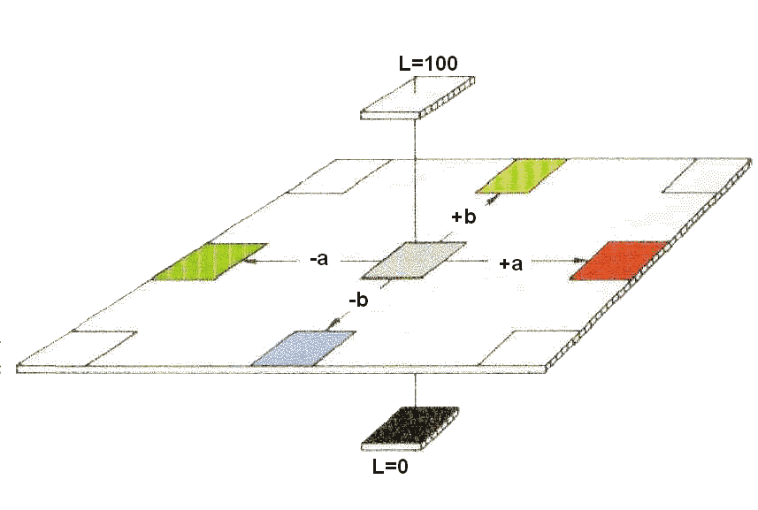
Allgemeine Erklärungen
Eine Farbe wird bestimmt durch drei Kriterien:
1. Farbton(-nuance) (Grün, Rot, Gelb...)
2. Sättigung (kräftiger oder schwacher Farbton)
3. Helligkeit (heller/sauberer oder dunkler/schmutziger)

Slide 4
Allgemeine Erklärungen
Fehlerquellen bei der Beurteilung von Farben sind:
Die Umgebung: heller/dunkler Raum, umgebende Farben, unterschiedliche Leuchtkörper, Bedruckstoff
Der Beobachter: Nicht alle Menschen sehen dieselbe Farbe gleich, da die biologischen Voraussetzungen unterschiedlich sind und auch psychische Faktoren Einfluss auf die Farbwahrnehmung haben.
Daraus ergibt sich, dass verschiedene Menschen gleiche Farben sehen, jedoch verschiedene Farbeindrücke haben können.
Umgedreht können verschiedene Menschen von verschiedenen Farben den gleichen Farbeindruck haben.

Slide 5
Allgemeine Erklärungen
Aufgrund diese Faktoren wird Farbe meist nicht so erlebt,
wie sie wirklich ist.
Wenn wir hier von Farbe sprechen, sind hier also Farberlebnis und Farberscheinung zwischen Licht und Finsternis gemeint und nicht die stofflichen Mittel.
Wie komme ich also zur eindeutigen Wahrnehmung von Farbe?
Dies können wir durch Vergleiche und Kontraste.
Das folgende Material ist als Hilfe für den persönlichen Umgang mit den farbigen Erscheinungen gedacht, das Farbgefühl, die Farbbeobachtung und die Zusammenhänge der Farberscheinungen zu vermitteln.

Slide 6
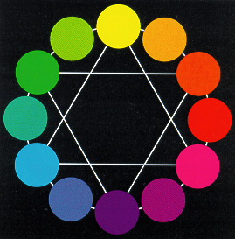
Der Farbtonkreis
Durch ihn haben wir eine Ordnungsmöglichkeit der reinbunten Farben. (Farben, die weder Weiß noch Schwarz noch Grau enthalten)
An den Eckpunkten des gleichseitigen Dreiecks liegen die Grund-farben Gelb, Magenta und Cyan.
Das umgekehrte Dreieck bezeichnet die Lage von Grün, Rot und Blau.
Je weiter Farbnuancen im Farbkreis auseinander liegen, desto unähnlicher sind sie sich. Farbnuancen, die sich gegenüberliegen nennt man Gegenfarben (Komplementärfarben).

Slide 7
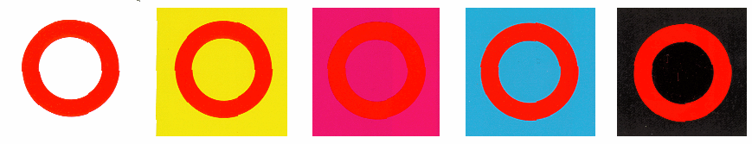
Der Simultankontrast
Er bezeichnet den wechselseitigen Einfluss gleichzeitiger Farbempfindungen. Unser Auge erzeugt gleichzeitig (simultan) zu einem Farbeindruck immer die entsprechende Gegenfarbe (Komplementärfarbe) wenn diese objektiv fehlt.
Der orange Farbring wirkt in den fünf verschiedenfarbigen Umgebungen sehr verschieden. Auf Weiß hat er die dunkelste Wirkung, auf Gelb karminartig,auf Rot die schwächste Wirkung (vergraut ), auf Blau stärkster Kontrast (Gegenfarbe) und auf Schwarz hellste Wirkung (leuchtet aus dunkler Umgebung).

Slide 8

Der Simultankontrast
Legt man auf die beiden grauen Kreisringe je ein Stück Seidenpapier, dann erscheint der graue Kreisring auf dem roten Untergrund grünlich und der auf dem grünen Untergrund rötlich. Diese Erscheinung wird als gleichzeitiger (Simultan-) Kontrast bezeichnet.

Slide 9
Der Sukzessivkontrast
Er ist auf eine ähnliche Erscheinung zurückzuführen wie der Simultankontrast. Jeder Reiz prägt sich eine Zeitlang ein und schlägt dann bei Ermüdungserscheinungen des Auges ins Gegenteil um. Bei diesen Nachbildern tritt ein Wechsel der Farben in die Gegenfarben (physiologische Gegenfarben) ein.
Nachbildfarben, also Farben, die im sogenannten Sukzessivkontrast auftreten, werden exakter nicht als Gegenfarben, sondern als Kontrastfarben bezeichnet.
Simultan- und Sukzessivkontrast sind fast überall wirksam.

Slide 10
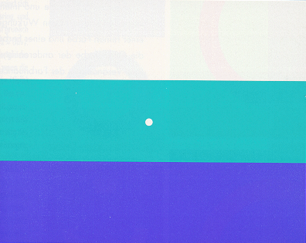
Der Sukzessivkontrast
Ein bis zwei Minuten die Mitte dieses Bild betrachten und dann mit einer Taste weiter

Slide 11
Der Sukzessivkontrast

Slide 12
Simultane Veränderungen der Farbnuancen
Farben, die nicht genau Gegenfarben sind, beeinflussen sich simultan gegenseitig. Je nach Farbnuance und Intensität leuchten sie verändert und in neuen Wirkungen auf. Zwischen einer reinen Farbe und einer Farbe, die nicht genau die Gegenfarbe der anderen ist, kommt die simultane Veränderung der Farbnuance am stärksten zur Geltung.
Die weiteren Beispiele sollen zeigen, welche Veränderungen der Farbnuancen der Simultankontrast hervorrufen kann.
Hier handelt es sich immer um Farben gegensätzlichen Charakters. Der Begriff der Gegenfarben kann unter verschiedenen Gesichtspunkten auftreten, so dass zur Klärung jeweils eine Erläuterung notwendig ist.

Slide 13
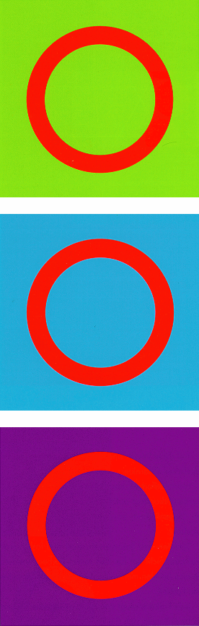
Simultane Veränderungen der Farbnuancen
Der orangerote Kreisring
wir auf dem gelbgrünen Unter-
grund nach rotviolett verändert.
Auf dem gegenfarbigen Blau entsteht keine simultane Veränderung der Farbnuance. Dafür ist hier die Farbwirkung des orangen Ringes am größten.
Auf Violett wird der gleiche Farbring jedoch nach Orange hingedrängt.

Slide 14
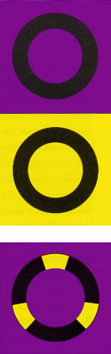
Simultane Veränderungen der Farbnuancen
Der schwarze Kreisring auf dem violetten Untergrund wird simultan verändert. Die Gegenfarbe von Violett ist Gelb. Diese summiert sich zum schwarzen Kreisring und die Wirkung ist grünlich (Gelb+Schwarz=Oliv).
Völlig anders wirkt der gleiche schwarze Kreisring, wenn die geforderte Gegenfarbe (Gelb) hinzugefügt wird. Das vorhandene, zum Violett gegenfarbige Gelb verhindert eine simultane Veränderung des schwarzen Kreisringes.
Eine andere Möglichkeit, die Simultanwirkung auszuschließen ist, dem Schwarz etwas von der Gegenfarbe des Violett (also Gelb) beizumischen.

Slide 15

Simultane Veränderungen der Farbnuancen
Der blassrote Kreisring wirkt auf rotem Untergrund durch die simultane Veränderung (optische Zumischung von Grün) vergraut. Die Wirkung ist schwach, auf Grün aber wird der gleiche Kreisring zur stärksten Wirkung gesteigert.
Der graue Kreisring wird auf dem roten Untergrund simultan nach Grün hin verändert, auf dem grünen Untergrund dagegen wirkt er rötlich.
Der schwach grüne Kreisring erscheint auf rotem Untergrund wesentlich intensiver als auf dem grünen Untergrund.

Slide 16

Simultane Veränderungen der Farbnuancen
Der blaue Kreisring erscheint auf dem gegensätzlichen Orange wesentlich stärker als auf dem verwandten Grün.
Der orangefarbene Kreisring erscheint auf dem gegenfarbigen Blau wesentlich stärker als auf dem verwandten Gelb.
Kontrastfarben:
Die Abbildung zeigt zwei reine Farbnuancen in äußerster Kontrastierung der Farbwirkung. Dadurch entsteht ein Flimmerkontrast.

Slide 17
Simultane Veränderungen der Farbnuancen
Psychologische Gegenfarben:
  Gegenfarben sind sich am unähnlichsten und liegen sich im Farbtonkreis genau gegenüber. Zu jeder Farbe gibt es also immer eine andere, die ausgesprochen gegensätzlich ist. Wegen dieser psychologischen Definition werden diese Farben auch psychologische Gegenfarben genannt (siehe Abschnitt Farbtonkreis).
Kontrastfarben:
  Die Kontrastfarben sind nach den Erkenntnissen Goethes physiologischen Ursprungs. Sie treten im sogenannten Simultan- und Sukzessivkontrast auf (siehe auch vor-herigen Abschnitt). Psychologische und physiologische Gegenfarben sind sich sehr ähnlich, aber nicht immer miteinander identisch.

Slide 18
Simultane Veränderungen der Farbnuancen
Kompensationsfarben:
  Darunter verstehen wir Farben gegensätzlichen Charakters, Spektralfarben und Körperfarben, die sich in einem bestimmten Verhältnis additiv zu Unbunt mischen lassen, zum Beispiel Mischung auf drehenden Scheiben (Farbkreisel) oder optisches Mischen im Druckverfahren (feinste Rasterpunkte). Als erreichbares Unbunt ist stets nur Grau, nicht aber Weiß, zu erzielen. Weiß als Unbunt lässt sich nur erreichen, wenn die Mischung nicht anteilig, wie beim Farbkreisel, sondern durch summierende Übereinanderprojektion mit Hilfe von Lichtbildwerfern geschieht.

Slide 19
Simultane Veränderungen der Farbnuancen
Komplementärfarben:
    Dies sind physikalische Gegenfarben. Innerhalb des Spektrums nennen wir die Lichtarten komplementär (ergänzend), die sich gegenseitig zum Weiß des vollen Spektrums ergänzen, zum Beispiel Gelb und Blau, denn sie ergeben bei der additiven Mischung Weiß, also ein Unbunt
Da sich zwei Komplementärfarben bei additiver Mischung zu Unbunt vereinigen, sind sie gleichzeitig Kompensationsfarben besonderer Art, d. h. eindeutig physikalisch bestimmt.
Gegenfarben vertragen keine Mischung miteinander, ohne an Farbigkeit zu verlieren. Es gibt zwar ein gelbliches oder bläuliches Rot, aber es gibt kein grünliches Rot, kein rötliches Grün, usw...

Slide 20
Der Warm/Kalt-Kontrast
Für das farbige Gestalten ist dies mit der wichtigste Kontrast, der sich jedoch in vielen Fällen mit dem Gegenfarbenkontrast deckt. Die Farbnuancen der rechten Seite des Farbtonkreises (von Gelbgrün bis Rot) werden als warm empfunden, und die der linken Seite (von Violett bis Grün) werden als kalt empfunden.
An den Übergängen neigen die Farbnuancen zu beiden Möglichkeiten. Die wärmste Farbnuance des Farbtonkreises ist Rotorange, die kälteste Blaugrün. Der Gegensatz wird aber auch in jeder Farbrichtung selbst empfunden.

Slide 21
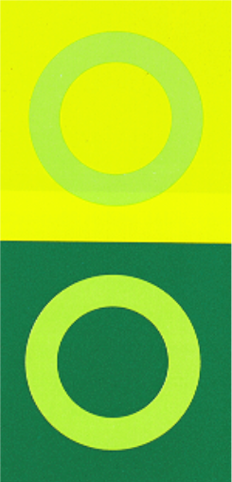
Der Warm/Kalt-Kontrast
Der gleiche gelbgrüne Farbring wirkt aus dem hellen gelben Untergrund wesentlich dunkler, als auf dem dunklen, blaugrünen Untergrund. Außer diesem Helligkeitsunterschied ist noch eine simultane Veränderung der Nuance festzustellen. Oben sieht der grüne Kreisring bläulicher (kälter) und unten gelblicher (wärmer) aus.

Slide 22
Der Intensitätskontrast (rein : trüb)
Damit ist der Unterschied zwischen reinen und trüben Farben gemeint. Reine Farbnuancen und hochgesättigte Farben lassen sich leicht von weniger reinen, die aufgehellt, verdunkelt oder getrübt sind, unterscheiden.
Seine stärkste Wirkung erreicht der Intensitätskontrast, wenn zwischen breit ausgedehnten trüben Farbnuancen plötzlich eine reine Farbe auftritt. Die vereinzelte Farbe hat dadurch Seltenheitswert, ein wichtiges Element im Farbenspiel, bekommen. Selten auftretende Kontraste werden auch als Kontaktpunkte oder Gegenakzente bezeichnet.

Slide 23
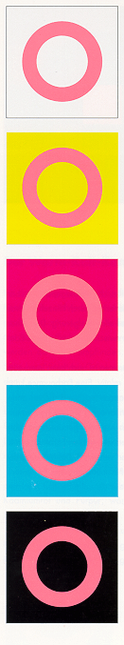
Der Intensitätskontrast (rein : trüb)
Der hellrote Kreisring, obwohl immer gleich wirkt auf allen fünf Quadraten verschieden.
Es erscheint, als ob den Kreisringen die Gegenfarben des Untergrundes hinzugefügt wurde. Auf Weiß dunkelste Wirkung, auf Gelb wird der Kreisring scheinbar zu Violett hin verändert, auf Rot zum Grün, und da die Mischung aus Rot und Grün ein Unbunt ergibt, ist die Wirkung auch die farbschwächste (vergraut), während der Kreisring auf Blau eine Steigerung zum Orangerot hin erfährt, auf Schwarz die hellste Wirkung.

Slide 24
Der Bunt/Unbunt-Kontrast
Das gemeinsame Merkmal von Schwarz, Grau und Weiß ist das unbunte Aussehen. Werden zu den unbunten Farben eine oder auch mehrere bunte Farben hinzugenommen, dann wird dieser Kontrast wirksam.
Neutrales Grau, aus Schwarz und Weiß gemischt, ist eine sehr leicht beeinflussbare Farbe, die durch Hell-Dunkel- oder Farbkontraste simultan in der Wirkung verändert wird. Durch die Nachbarfarben, die es zu farbigem Leben erwecken, verliert es seinen unbunten Charakter.

Slide 25
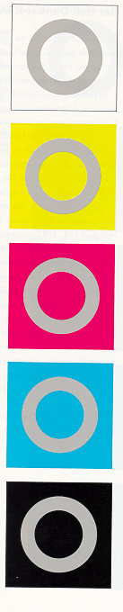
Der Bunt/Unbunt-Kontrast
Der graue Kreisring wirkt auf den fünf verschiedenen Untergründen auch sehr unterschiedlich. Als erstes fällt ein wesentlicher Hell-Dunkel-Unterschied auf:
auf Weiß dunkler als auf Schwarz. Weiter ist noch ein Unterschied der Farbnuance sichtbar. Auf dem gelben Untergrund wirkt der graue Kreisring bläulich, auf dem roten grünlich und auf dem blauen Untergrund gelblich.

Slide 26
Der Hell/Dunkel-Kontrast
Weiß und Schwarz sind die beiden Pole, zwischen denen sich das Hell-Dunkel-Spiel der Farben - nicht nur der mit Weiß, Schwarz oder Grau gebrochenen, sondern auch der reinbunten - abspielt.
Der Hell-Dunkel-Kontrast kommt da zur vollen Wirkung, wo die Helligkeit in geringer Menge von großer Dunkelheit umgeben ist. Sie leuchtet dann wie Licht aus der Finsternis.

Slide 27

Der Hell/Dunkel-Kontrast
Ein Beispiel für die Relativität der Hell-Dunkel-Wirkung ist der graue Kreisring auf den fünf verschiedenen Untergründen. Obwohl der graue Kreisring auf allen Feldern von gleicher Farbstärke ist , wird er sehr unterschiedlich empfunden. Er scheint mit Zunahme der Dunkelheit des Hintergrundes heller zu werden.

Slide 28
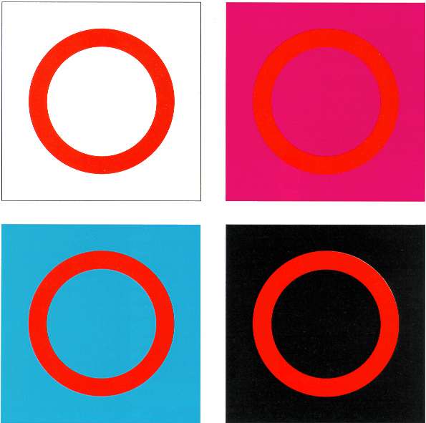
Der Hell/Dunkel-Kontrast
Viermal der gleiche rote Farbring: Auf Weiß wirkt er sehr dunkel. Seine Leuchtkraft kommt nicht zur Geltung. Dagegen leuchtet er auf Schwarz wie strahlende Wärme. Auf dem verwandten Rot verblasst er zusehends, und auf dem gegensätzlichen Blau tritt seine Farbigkeit am stärksten in Erscheinung.

Slide 29
Der Quantitätskontrast
Als Quantitätskontrast wird das Größenverhältnis von zwei oder mehreren Farbflächen zueinander bezeichnet. Hier kommt also der Gegensatz "groß/klein" und "viel/wenig" zur Wirkung.
Werden reine Farben aufgehellt, verdunkelt oder getrübt, dann verlieren sie an Leuchtkraft, und dementsprechend ändern sich auch, wenn der Quantitätskontrast harmonisch sein soll, die Flächengrößen. Eine gelbe Farbe benötigt, um sich behaupten zu können, zwischen hellen Farben eine größere Fläche als zwischen dunkleren Farben, weil zwischen den dunklen Farben ihre Leuchtkraft sehr stark zur Wirkung kommt.

Slide 30
Der Quantitätskontrast
Die Abbildung zeigt, dass bei einem ausgewogenen Verhältnis der Farben Violett eine dreimal so große Fläche einnimmt, wie Gelb, Blau eine doppelt so große Fläche wie Orange und Rot und Grün etwa den gleichen Flächenanteil haben.

Slide 31
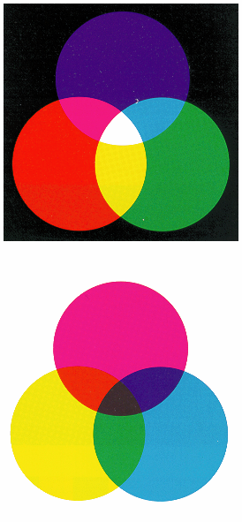
Additive und subtraktive Farbmischung
Additives Farbenmischen heißt:
Helligkeit durch Farben aufbauen.
Licht wird zu Licht addiert.
rotes + grünes + blaues Licht = weißes Licht
__________________________________________
Subtraktives Farbenmischen heißt:
Helligkeit durch Farben abziehen.
Durch das Übereinanderdrucken der Grundfarben Gelb, Magenta und Cyan wird immer weniger Licht reflektiert.
Gelb + Magenta + Cyan = Schwarz

Slide 32
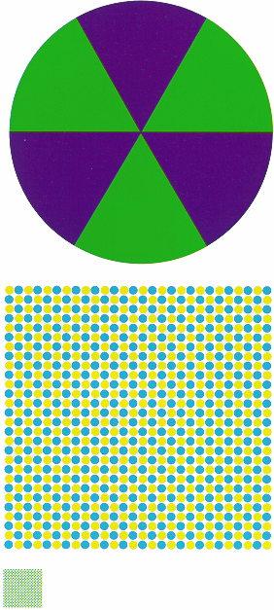
Additive und subtraktive Farbmischung
Wenn man diese grün-violette Scheibe auf einem Kreisel sehr schnell drehen würde, entstünde auf der Netzhaut des Auges der Eindruck einer einheitlich blauen Fläche.
Werden blaue und gelbe Punkte dicht nebeneinander gedruckt, so erscheinen sie, in extremer Verkleinerung, für unser Auge als einheitliches Grün.

Slide 33
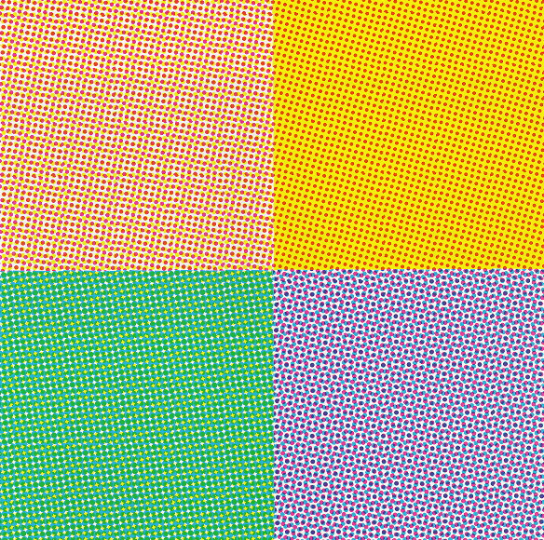
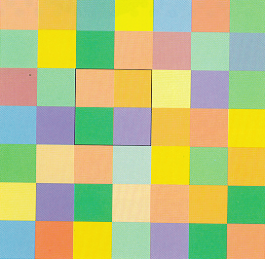
Additive und subtraktive Farbmischung
Die Vergrößerung aus dem unten stehenden Farbfoto zeigt, wie beim Mehrfarben-Rasterdruck durch additive und subtraktive Farbmischung die vielseitige Farbnuancierung entsteht.

Slide 34
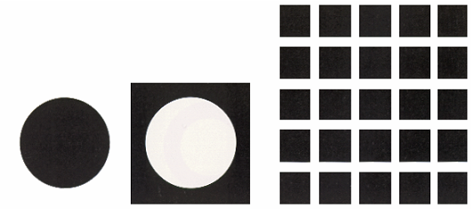
Hell und dunkel

Slide 35
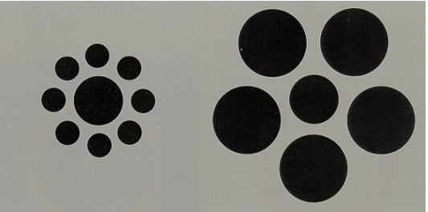
Große Kreise, kleine Kreise

Slide 36
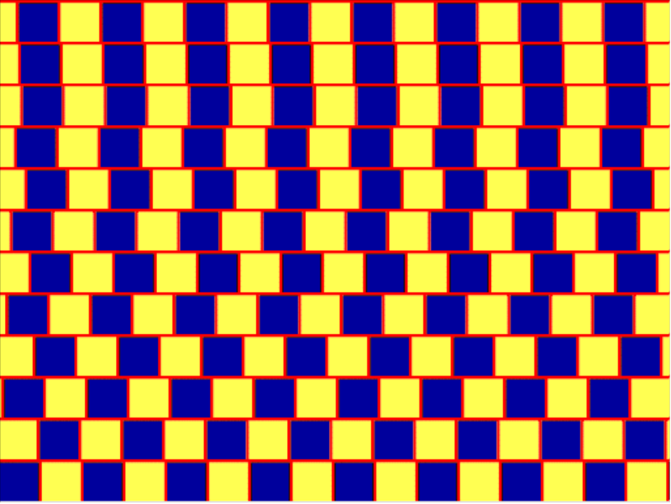
Gerade oder krumm?

Slide 37
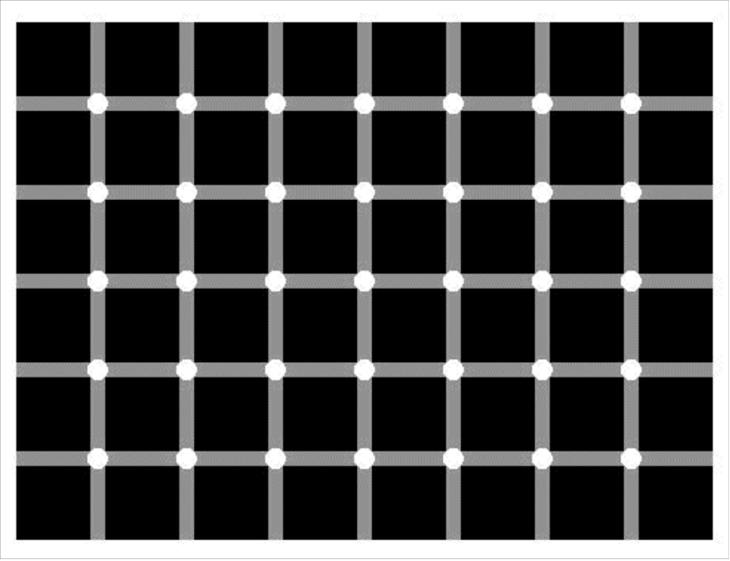
Schwarze oder weiße Punkte?

Slide 38
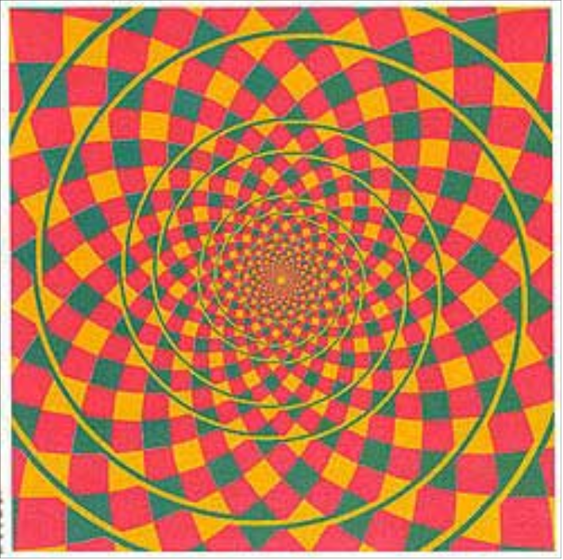
Kreise oder Spirale?

Slide 39
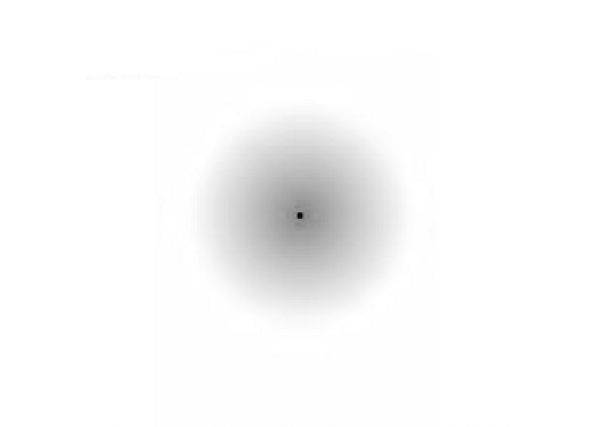
Was passiert beim Fixieren des Punktes?

Slide 40
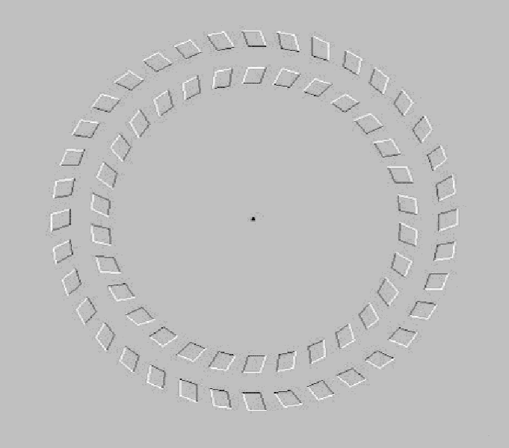
Punkt fixieren und dann Kopf vor und zurück bewegen!

Slide 41
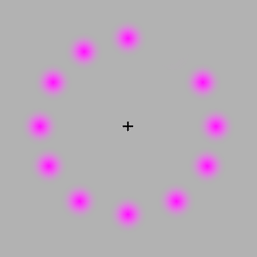
Fixiere das Kreuz in der Mitte (nur als Animation)

Slide 42
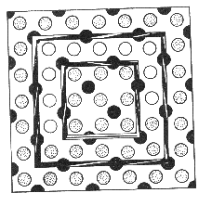



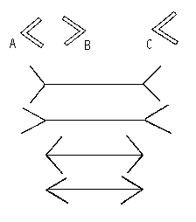
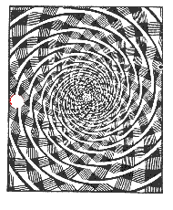
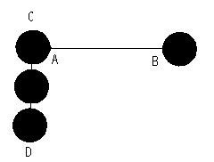
Weitere optische Täuschungen

Slide 43
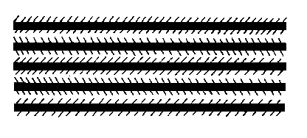
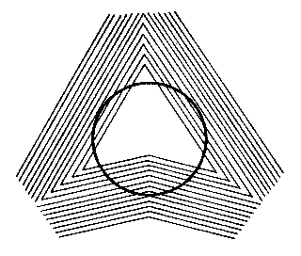
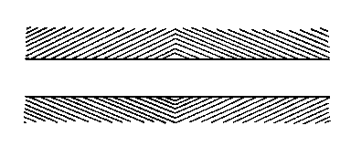
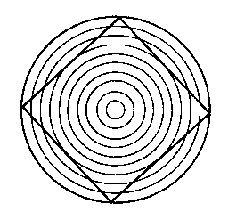
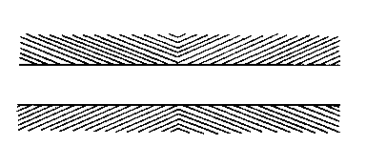
Parallel, oval und gebogen?

Slide 44
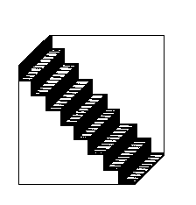
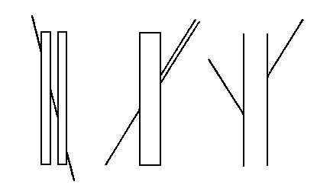
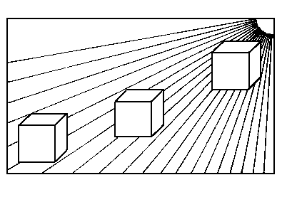
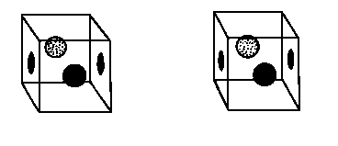
Zwei- und dreidimensionales Sehen

Slide 45
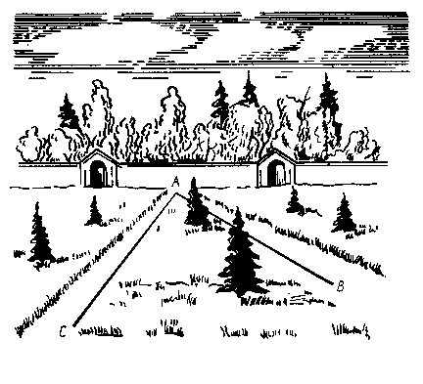
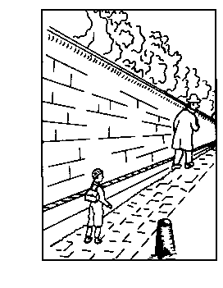
Welche Entfernung ist größer (AB oder AC)?
Welche Person ist größer?

Slide 46
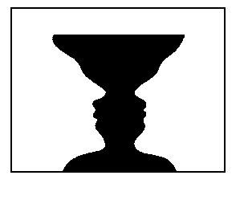

Rubin‘scher Pokal

